Slide 1
Attention-based Group Recommendation
杜敏
2018/11/13

Slide 2
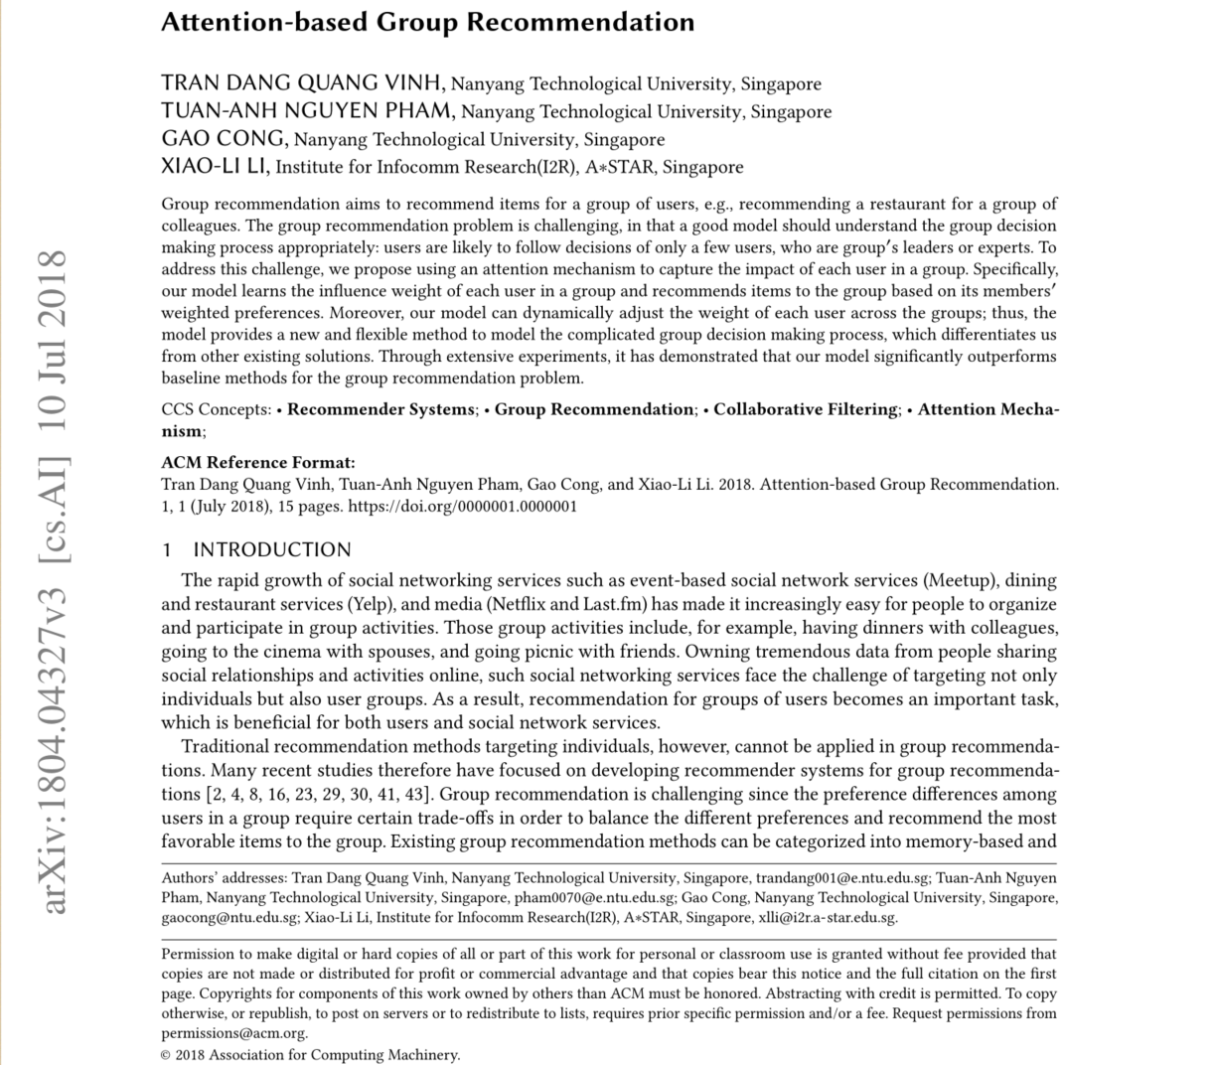
https://arxiv.org/pdf/1804.04327.pdf

Slide 3
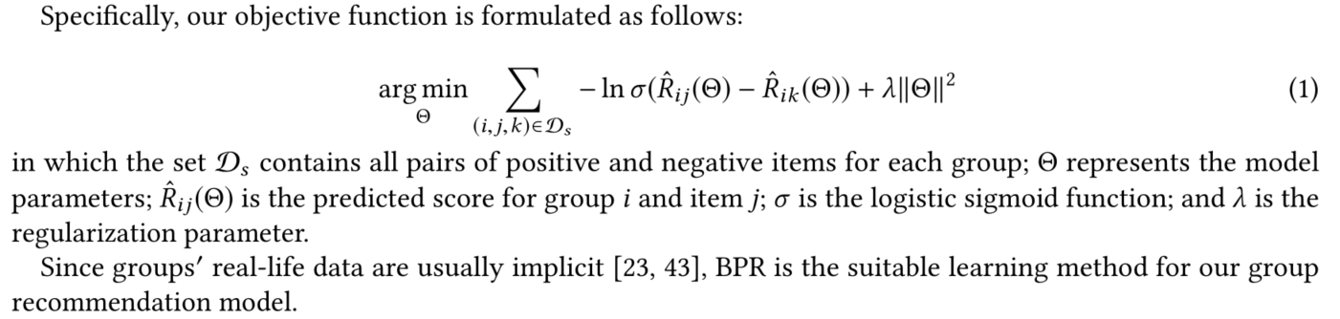
AGR模型
作者提出了一种新的推荐模型——AGR，基于注意力机制和贝叶斯个性化排序算法。

Slide 4
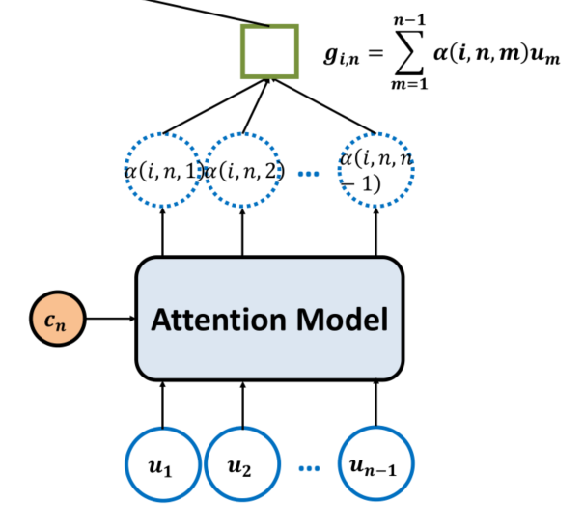

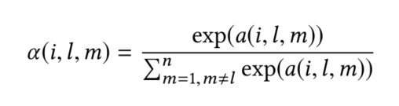
子网络
α（i, l, m）表示组i中用户l对用户m的偏好打分-权重
Cl表示用户-上下文向量（采用算数平均）

Slide 5
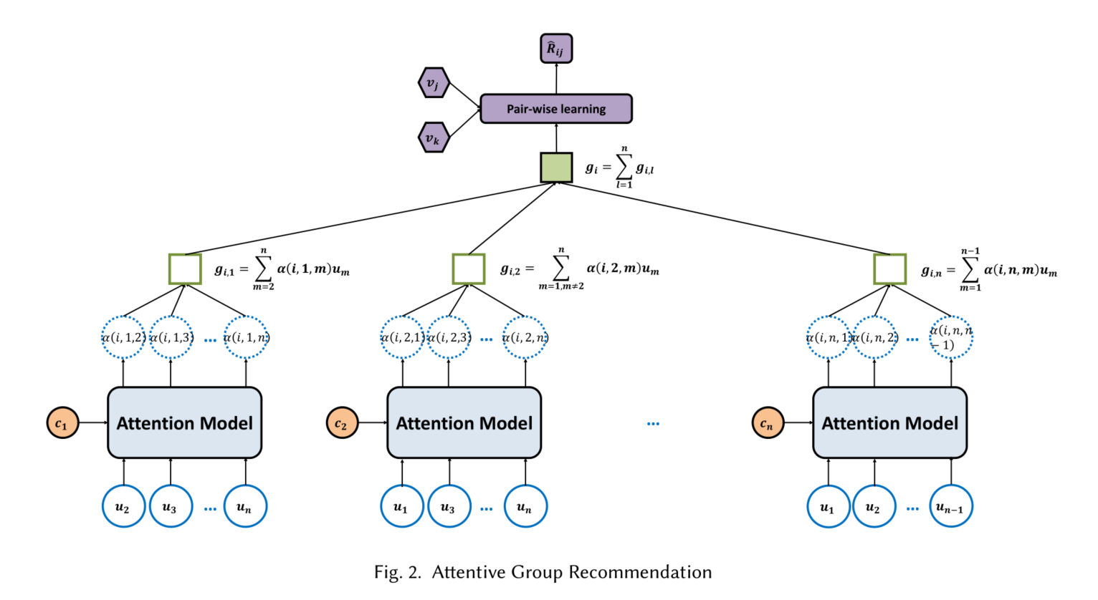
整模型体框架

Slide 6
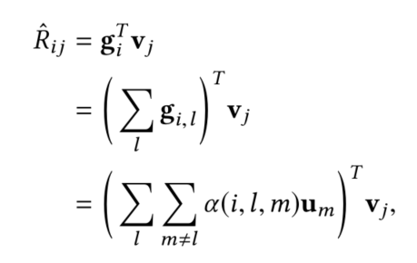
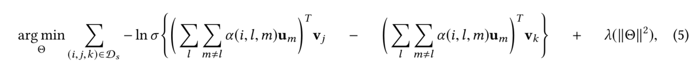
目标函数
Rij表示对组i和项目j的预测分值
目标函数：

Slide 7
实验设置
数据集：
来自于基于事件的社交网络 EBSN的数据：Plancast2
从EBSN Meetup3中爬取的数据
来自于MovieLens 1M Data4
评价指标：
准确度
召回率
NDCG
六种基线推荐方法：
CF-AVG
CF-LM
CF-RD
PIT
COM
MF-AVG

Slide 8
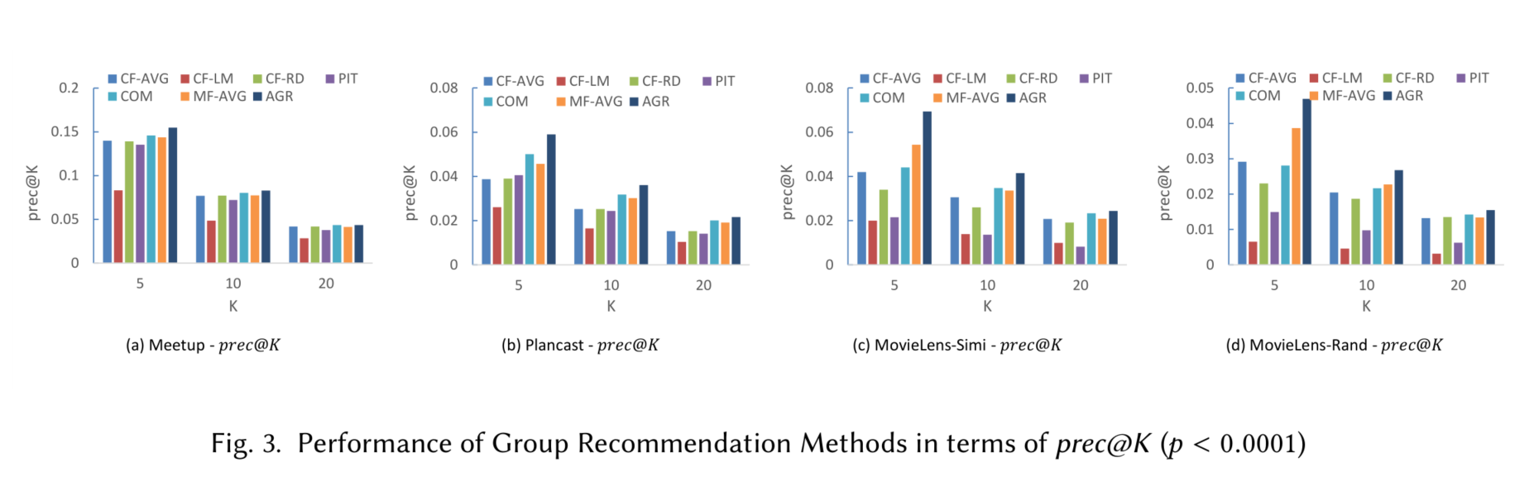
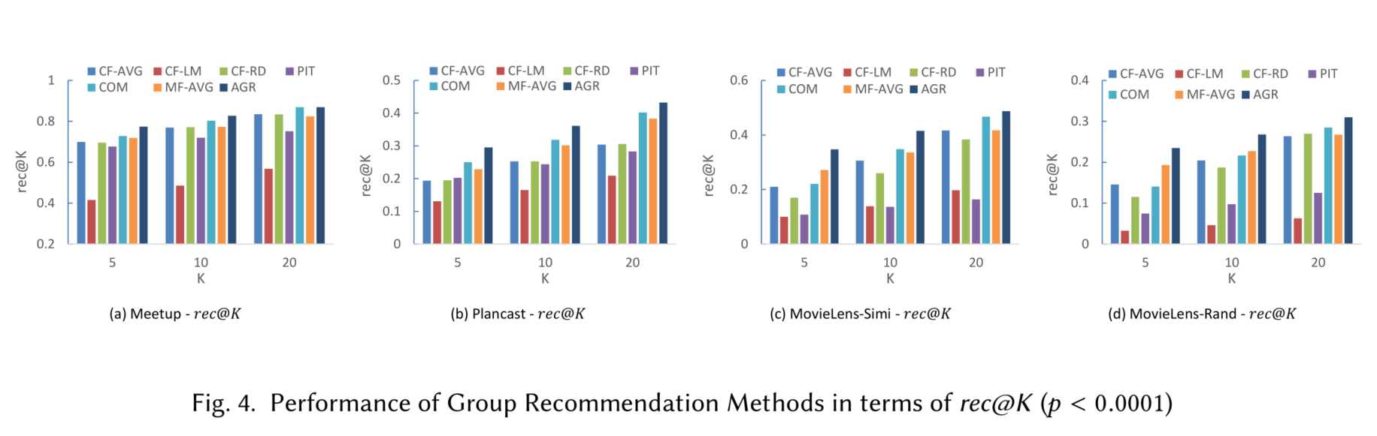
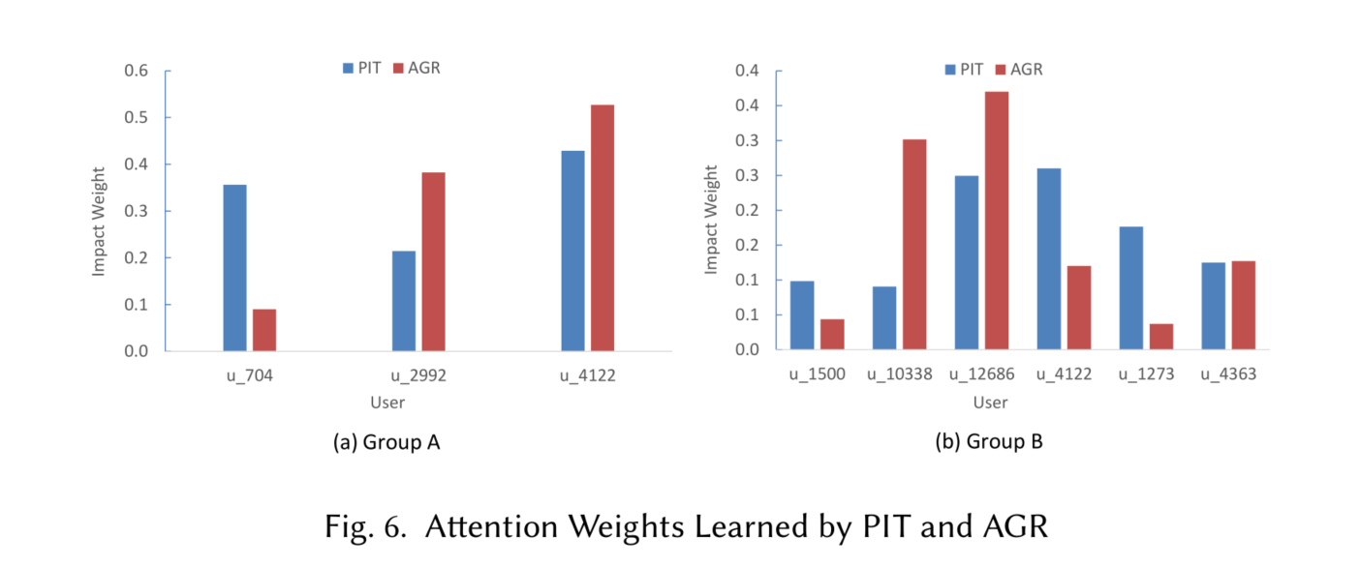
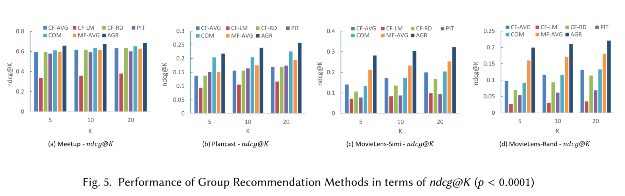
实验结果

Slide 9
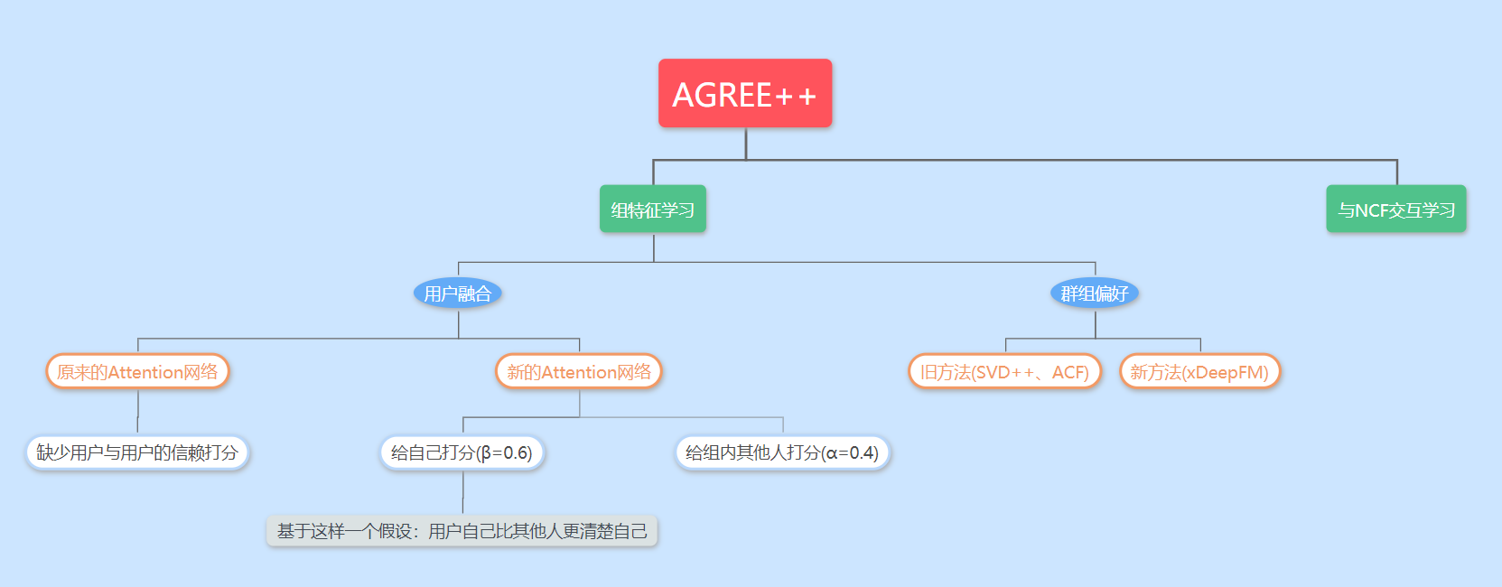
模型改进方案

Slide 10
Thank you！

